Slide 1
Дидактическая игра по русскому языку
Автор: Строгалева Анастасия Витальевна, учитель русского языка и литературы Муниципального бюджетного общеобразовательного учреждения "Гимназия №3" городского округа город Шарья Костромской области.

Slide 2
Разгадай ребус. 1 балл за правильный ответ

Slide 3
Запиши как можно больше слов с данными непроизносимыми согласными.
Т | Д | В | Л

Slide 4
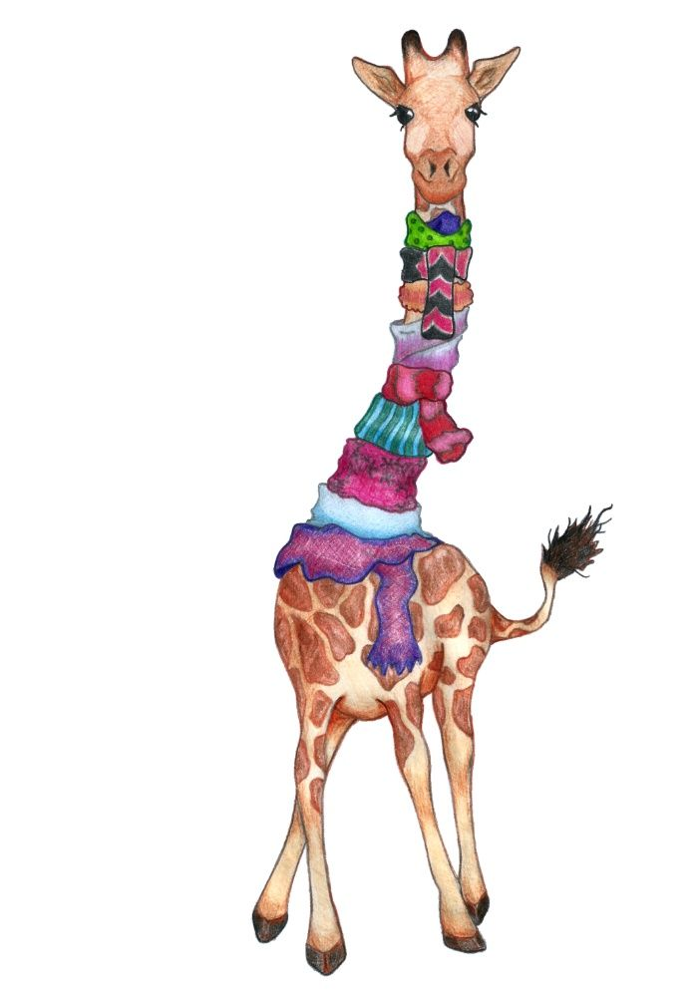
Прочитайте, к каждому слову с пропущенной буквой подберите проверочное. 1 балл за каждый правильный ответ
Приобрёл я для жирафа Тридцать три огромных шарфа, Чтоб он горло зав…зал. Чтоб в мороз не зам…рзал. А жираф ск…зал: «См…три! Ещё нужны мне тридцать три».

Slide 5
Найди и исправь ошибки. Команда, исправившая все ошибки, получает 3 балла
Жизнь, жыраф, щука, щявель, чюдеса, чулок, ширина, машына, чужой, щюпальца, чяйник, чайка, чашка, передачя, учюсь, чудак, тащу, стучю, роща, уши, шырокий, часы, чясто, чуточку, ворчун, ищю, жывотное

Slide 6
Игра «Ловкий вратарь»
1-я команда записывает только слова с мягким знаком на конце,
2-я команда- с мягким знаком в середине слова между согласными,
3-я- слова с разделительным мягким знаком. Задача игроков- не пропустить ни одного «мяча», поймать все нужные слова и не забить «мяч» в свои ворота- не записать «чужих» слов.
Побеждает команда, правильно выписавшая все слова.

Slide 7
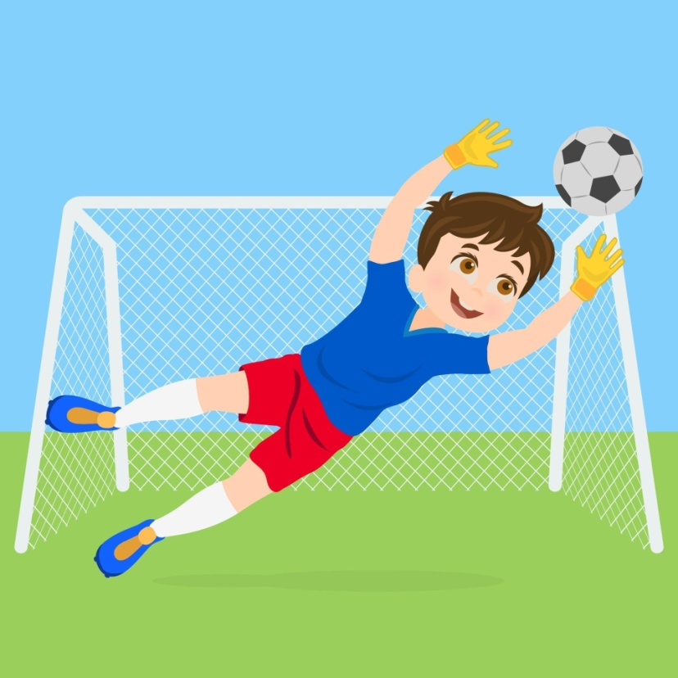
КРЫЛЬЯ, КРЫЛЬЦО, ТЕНЬ, ЛОСЬ, ПЕРЬЯ, КОПЬЁ, ПУТЬ, ПИСЬМО, РЫСЬЮ, ДЕНЬГИ, РЫСЬ, ПАЛЬТО, КОЛЬЯ, СОЛЬ, КОНЬКИ, ЖИЛЬЁ, ПАЛЬМА, СТАЛЬ.

Slide 8
Разгадай кроссворд. 5 баллов.
1.Часть речи, которая не называет предмет а только указывает на него.
2. процесс изменения существительного по падежам и числам.
3. Часть речи, обозначающая признак предмета.
4. Служит для связи слов в предложении.
5. Изменяемая часть слова.
6. Часть речи, обозначающая действие.
7. ОН, ОНА, ОНО.
8. Стоит перед корнем.
9.Часть речи, обозначающая предмет.
10. Изменение глаголов по лицам и числам.

Slide 9
Блиц-игра «Анаграммы». 1 Балл за правильный ответ.
Лежу я на земле,
Прибитая к железу,
Но буквы переставь –
В кастрюлю я полезу

Slide 10
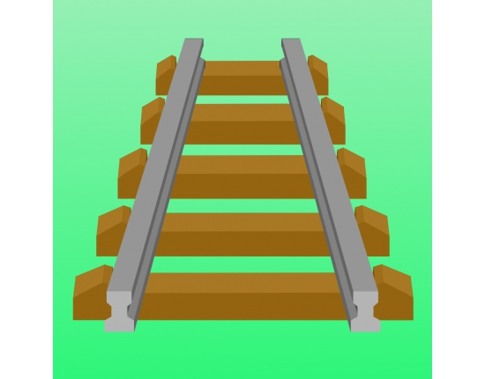
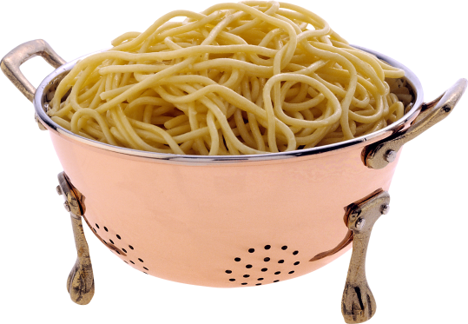
Блиц-игра «Анаграммы». 1 Балл за правильный ответ.
Лежу я на земле,
Прибитая к железу,
Но буквы переставь –
В кастрюлю я полезу

Slide 11
Географию со мной
Изучают в школе дети.
Дай порядок букв иной –
И найдешь меня в буфете

Slide 12
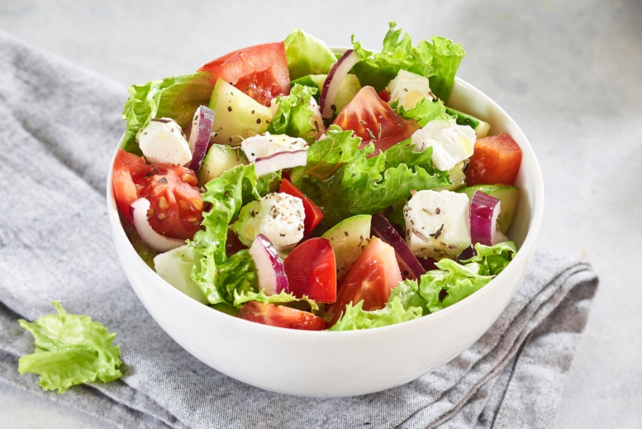
Географию со мной
Изучают в школе дети.
Дай порядок букв иной –
И найдешь меня в буфете

Slide 13
Я - дерево в родной стране, Найдешь в лесах меня ты всюду, Но слоги переставь во мне - И воду подавать я буду.

Slide 14
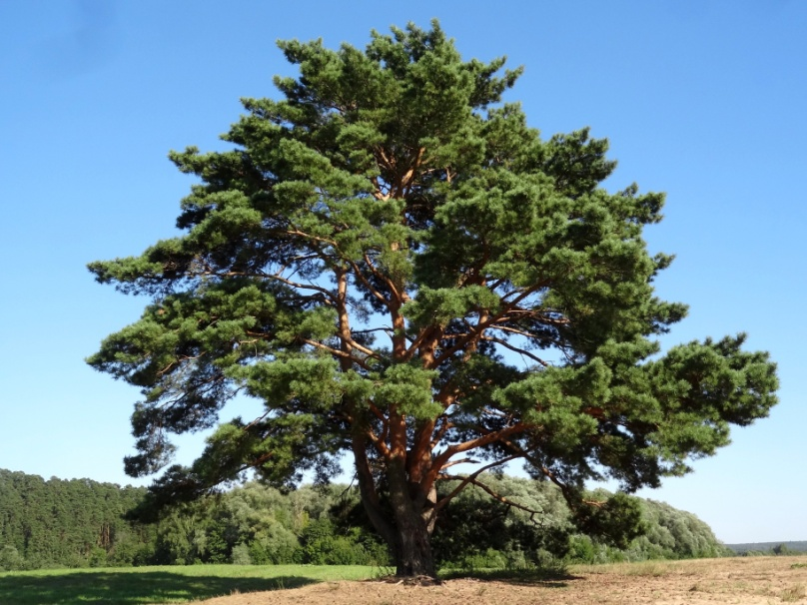
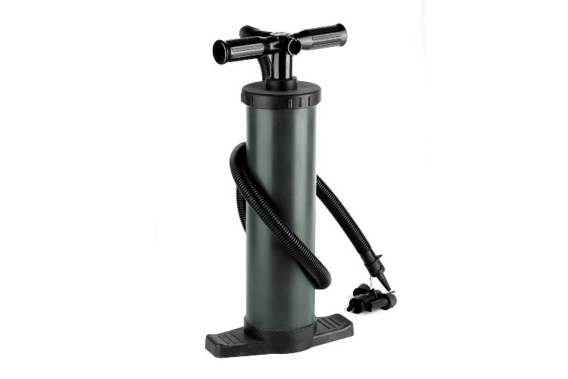
Я - дерево в родной стране, Найдешь в лесах меня ты всюду, Но слоги переставь во мне - И воду подавать я буду.

Slide 15
Эта птица в небе вьется. А буквы поменяй местами, Полный зёрен к земле гнется.

Slide 16
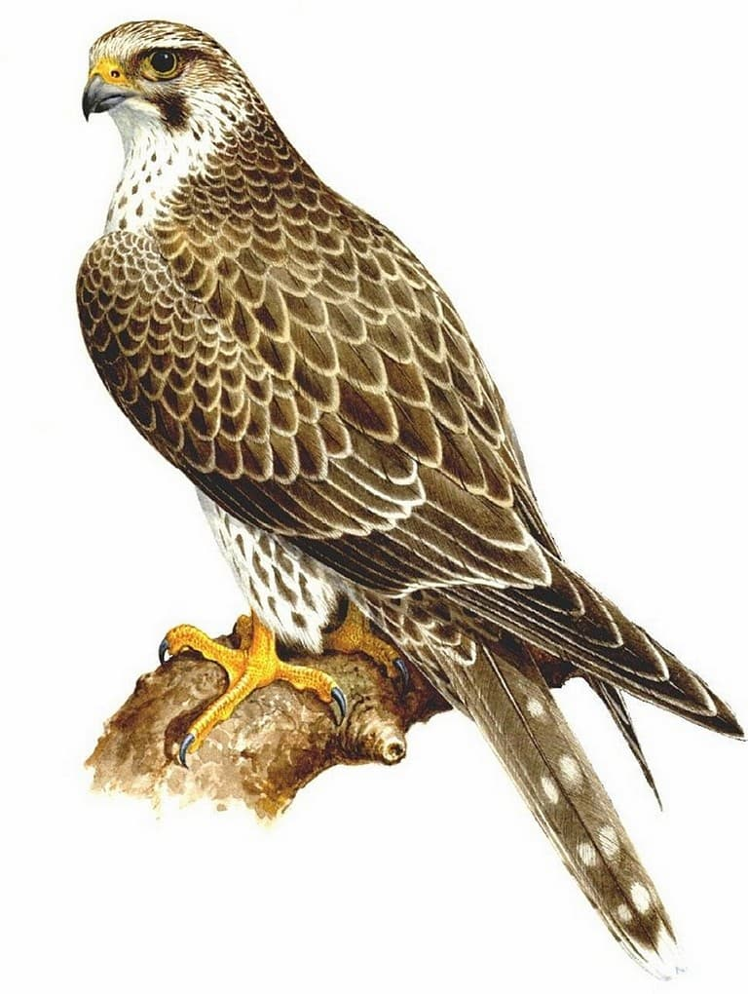
Эта птица в небе вьется. А буквы поменяй местами, Полный зёрен к земле гнется.

Slide 17
Я прежде обувью служил, Крестьянин мною дорожил. Но если буквы переставишь, Меня одеждой быть заставишь.

Slide 18
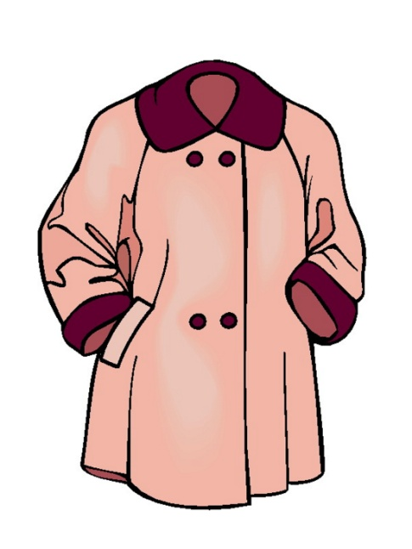
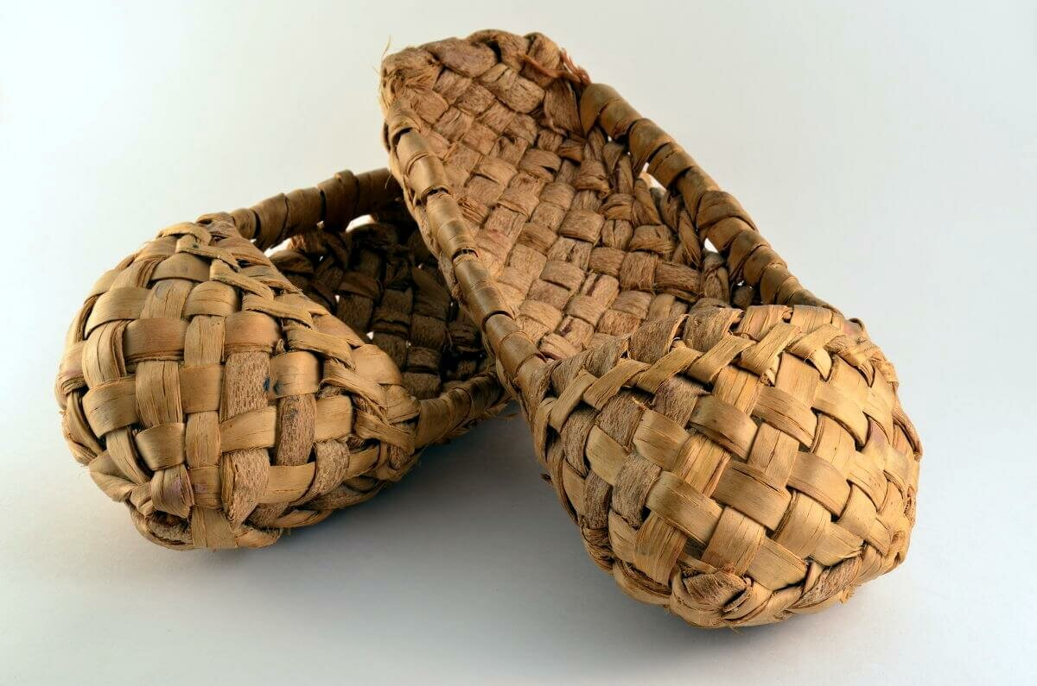
Я прежде обувью служил, Крестьянин мною дорожил. Но если буквы переставишь, Меня одеждой быть заставишь.

Slide 19
В заплатах шея и бока, На всех глядит он свысока. Но разгадать загадку захотев, На "П" смените букву "Ф". Теперь наоборот прочтите И во Франции город найдите.

Slide 20
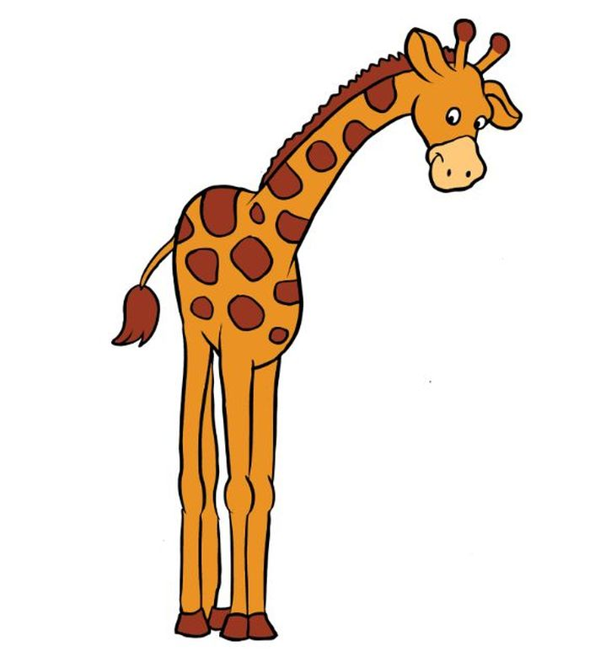
В заплатах шея и бока, На всех глядит он свысока. Но разгадать загадку захотев, На "П" смените букву "Ф". Теперь наоборот прочтите И во Франции город найдите.

Slide 21
Подведем итоги! Победила команда «…» Молодцы!
Автор шаблона: Полшкова Виктория Валерьяновна, педагог дополнительного образования МАОУ ДО ЦРТДиЮ Каменского района Пензенской области
Сайт http://minus-plus-mus.ucoz.ru/
© Полшкова В.В., 2019

